Slide 1
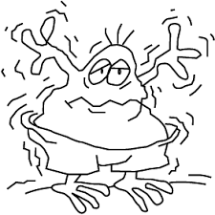
Comment j’examine un tremblement

Slide 2
Renseigner
Siège,
Amplitude,
Fréquence,
Troubles neurologiques associés,
Conditions de survenue : repos, posture, action

Slide 3
Siège :
Chef : TE,
Menton : MP
MS ou MI : proximal (cérébelleux) ou distal (physiologique),
asymétrique : MP,
Tronc,
Palais,
Voix : cérébelleux ou TE

Slide 4
Amplitude :
Augmente avec l’effort, le stress,
Faible si distal,
Forte si proximal,
Fortement corrélée à la gêne (bien plus que la fréquence),

Slide 5
Fréquence,
Au cabinet : compter le nb d’oscillations en 5 sec./5 ou enregistrement électrophysiologique s’il est rapide (Dr Cassim, CHU Lille),
< 5 Hz plutôt cérébelleux,
4 à 6 Hz MP ou TE grave,
à partir de 8 Hz physiologique ou TE classique,
15-16 Hz dans le tremblement orthostatique,

Slide 6
Troubles neurologiques associées :
Triade parkinsonienne : T, rigidité, akinésie,
Syndrome cérébelleux, T d’intention,
Abolition des ROT : neuropathie (anti-MAG),
Phobie à la marche, troubles posturaux : T orthostatique

Slide 7
Conditions de survenue : au repos
Main sur la cuisse, sur le bord cubital,
Lors de la marche +++, regarder la main,
Lors de la recherche d’une roue dentée controlatéral,
Favorisé par le calcul mental,
Inhibé par la contraction musculaire,

Slide 8
Conditions de survenue : posture imposée
Manœuvre du bretteur,
Bras tendus,
Barré,
Variante pouce vers le haut

Slide 9
Conditions de survenue : manœuvres
Doigt-nez, talon-genou, du syndrome cérébelleux
Test des verres : D, G, puis verser d’un verre dans l’autre,
Ecriture : copie, spirale, ligne droite, zig-zag, (à main lever)

Slide 10
Tremblement de repos
Présent au repos et disparaissant lors de la contraction musculaire et du sommeil,
Lent (4–6 Hz),
Touchant les membres en distalité, les lèvres ou le menton, « jamais » le chef (étude de E. ROZE 2006),
Unilatéral ou très asymétrique, différentiel idiopathique et syndromes parkinsoniens,
Aggravé par les émotions et le calcul mental (regarder aussi les MI).

Slide 11
Maladie de Parkinson
Classique : repos ou repos et postural, de même fréquence,
Repos et postural mais de cinétique différente,
Tremblement de repos monosymptomatique
A Destée 1997, tremblement isolé du menton DAT-scan négatif

Slide 12
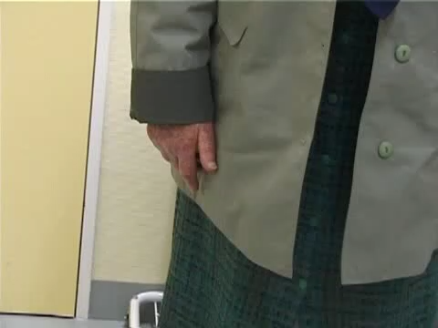

Slide 13


Slide 14
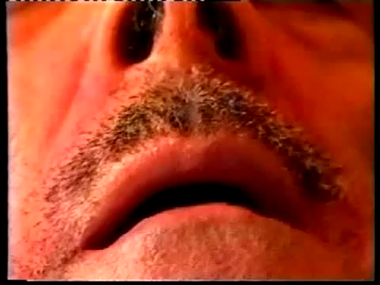

Slide 15
Tremblement d’action, d’attitude
Présent lors du maintien d’une posture (tremblement postural) et/ou de l’arrivée à la cible (tremblement intentionnel), ce d’autant que la vitesse d’exécution est rapide,
La cause la plus fréquente de tremblement postural est le tremblement essentiel.
Le tremblement cérébelleux est un tremblement surtout intentionnel.

Slide 16
Tremblement d’attitude
Tremblement physiologique,
Tremblement essentiel,
Secondaire : médicamenteux, hyperthyroïdie, phéo, hypoglc, hypoxie, sevrage,
Nombreux neurotropes : Valproate, lithium, tricycliques, neuroleptiques, Sibélium, IRSS…
Théophylline, bétamimétiques,
Calcitonine, ciclosporine, corticoïdes
…

Slide 17
Tremblement physiologique
T d’attitude et d’intention
Rapide 10Hz
Intermittent,
Bilatéral et symétrique,
Volontiers aux MS
Exagéré par le stress, le café, le coca…

Slide 18
Tremblement essentiel
Origine familiale,
5 à 9 Hz,
H = F,
2 pics de fréquence,
Topographie : MS 95%, Tête 34%, MI 20%, voix 12%, Tronc 5%,
MS : mains, avant-bras, bilat. possible asymétrie, sans T de repos
Du chef +/- dystonie cervicale,
+/- T orthostatique (18Hz, instabilité à la marche, phobie),

Slide 19
Sensibilité à l’alcool, pas de surconsommation en règle,
Bénin ? Gêne fonctionnelle conséquente,
Association non fortuite à une maladie de Parkinson, forme familiale de TE + MP

Slide 21
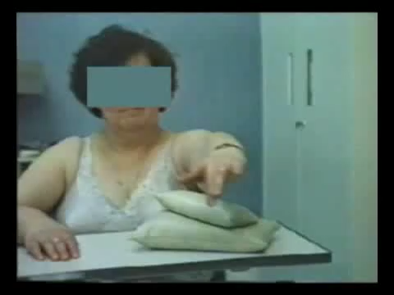

Slide 23
Tremblement psychogène
Début brutal, progression rapide,
Atypicité,
Variabilité,
Suggestibilité,
Disctractibilité

Slide 24
Traitement
Eviction des excitants
MP traitement spécifiques
TE pas vraiment spécifiques :
Propranolol 30 à 320 mg/j, amplitude réduite de 50 %, éviter la forme LP…
GABAPENTINE minimum 1600 mj/, amplitude réduite de 75 %, sédation
PRIMIDONE cp 250 mg, faire confectionner des 8 èmes de cp, et majorer progressivement, max 1000 mg, amplitude réduite de 50%
Stimulation cérébrale profonde…échappement

